Slide 1
VRrehab
VR használata a testedzésben
Pap Andrea Pelyhe Ádám
HWSW Mobile!
2017.11.29.

Slide 2
A VRrehab története
Két különböző szakmai múlt találkozása
Pap Andrea->Fizióterápia
Pelyhe Ádám-> Szabadidő és szórakoztatás
2016. december: ötlet megszületése
2017. április: ICAROS megvásárlása
2017. május: VRrehab tanulmányainak megkezdése
VRrehab az élményszerzésben
További tanulmányok folyamatban rehabilitáció és mozgásfejlesztés témában
Saját szoftverfejlesztések
Célja a modern technológia használata mozgásfejlesztésre

Slide 3
VR használata mozgásfejlesztésre
Szemen keresztül beérkező ingerek
VR hatása a reflexkörre
VR hatása az idegrendszerre
Virtuális tér többet ad a mozgásfejlesztéshez
Világszerte használt VR mozgásterápia és aktív mozgás
Motion sickness – Csak az érző neuronok kapnak ingert, a mozgató neuronok nem.

Slide 4
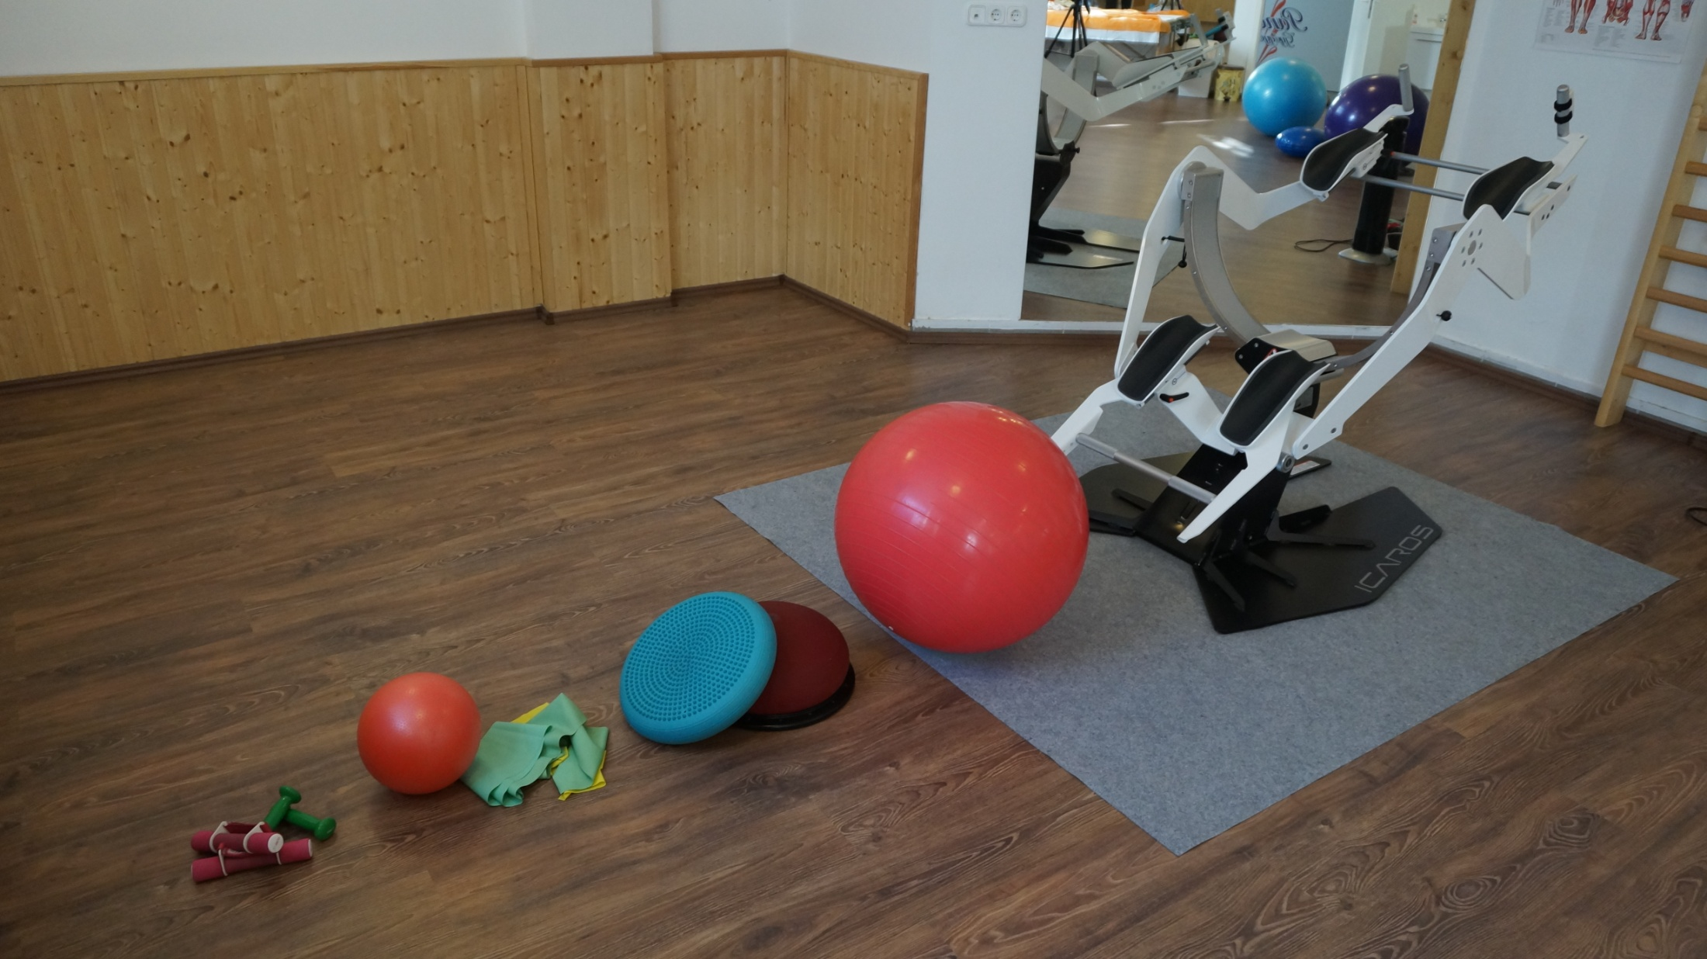
Gyógytorna és az aktív VR kapcsolata
Gyógytorna eszközös lehetőségei

Slide 5
Gyógytorna és az aktív VR kapcsolata
Amit a szem lát a test elhiszi
Legmagasabb szintű rehabilitáció
Neurológia hatások
Izmot érő hatások
Új élmények

Slide 6
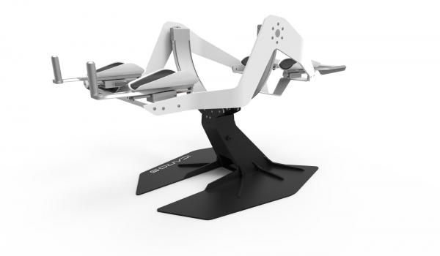
Elsődleges eszközünk: ICAROS
Német fejlesztés
Aktív virtuális valóság
Alapvetően fitness gép
Oculus/Vive/GearVR kompatibilitás

Slide 7
ICAROS plank helyzet

Slide 8
ICAROS

Slide 9
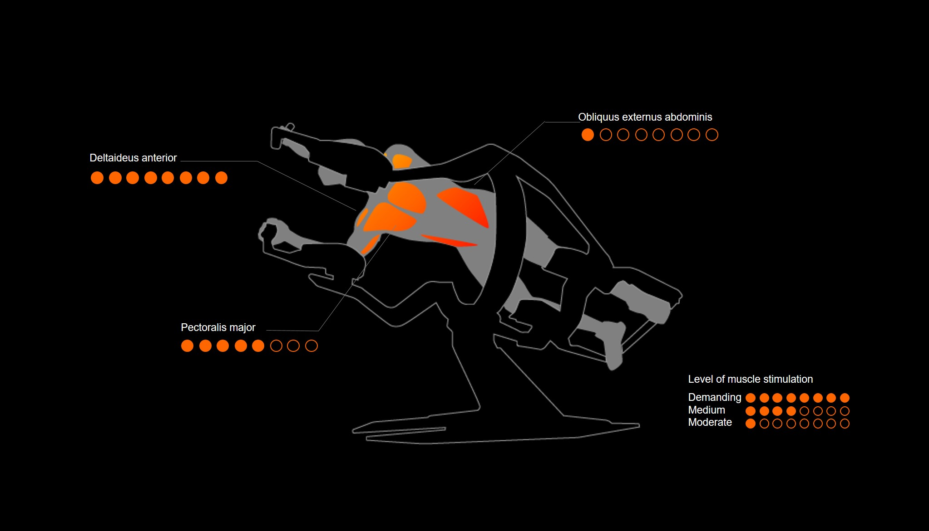
ICAROS

Slide 10
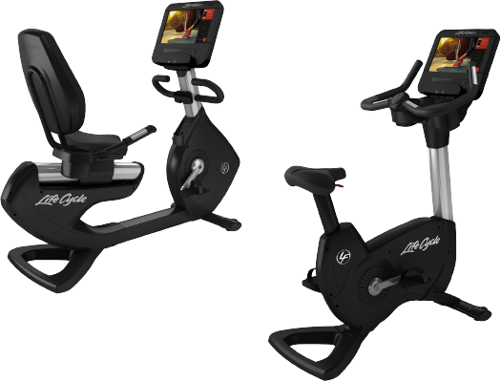
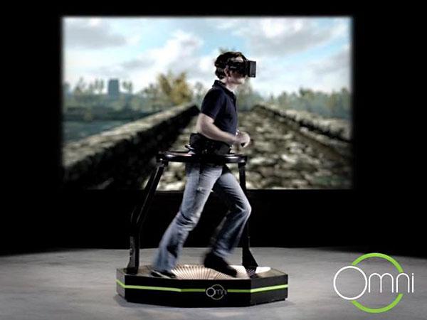
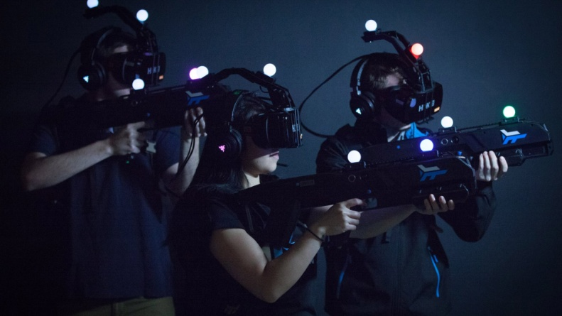
VR lehetőségek mozgásfejlesztésre
Jelenleg fitness, élmény fejlesztések folynak, például:
VIRZoom, Omni, Void, Zero Latency
Gyógytornában még kezdetleges fejlesztések

Slide 11
Egyedi eszköz létrehozása
Kortól független
Végtaghiánnyal is használható
Mobilis
Terápiás tervbe beépíthető
Használható VR-ral vagy kivetítővel
Könnyen tisztántartható

Slide 12
Egyedi szoftver létrehozása
Egyénre szabható programok
Felépíthető program fejlődés szerint
Statisztikát jegyez (dátum, teljesítmény, pulzus…)
Kiértékelhető
Egyénileg használható
Inspiráló, izgalmas, változatos környezet
Bővülő VR szemüveg kínálat = új lehetőségek

Slide 13
Kapcsolat
www.vrrehab.hu
info@vrrehab.hu
06-30-274-88-27
www.facebook.com/vrrehab
www.instagram.com/vrrehab.clinic
http://vimeo.com/user65669509

Slide 14
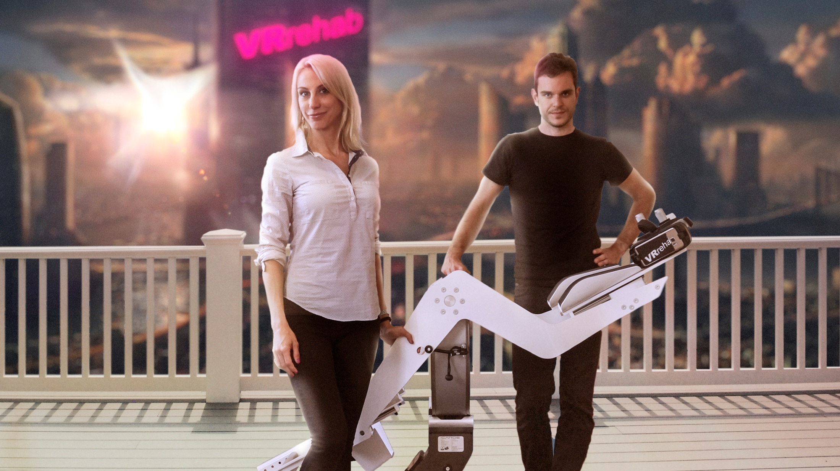
Köszönjük a figyelmet!

